Slide 1
Hitzesommer 2018
Zahlen und Fakten

Slide 2
Temperaturrekord 2018
Durchschnittstemperatur im Sommer: 19,3 Grad (Ø)
3 Grad (Ø) wärmer als erwartet
Platz 2 der heißesten Sommer seit Beginn der Messaufzeichnungen 1880 (Platz 1: 2003 mit 19,7 Grad)
Heißer als alle Sommermonate von 1880 bis 2000
Mit etwa 770 Sonnenstunden einer der drei sonnenscheinreichsten Sommer seit Beginn von Messungen 1951 (knapp 30 Prozent über dem Durchschnitt von 604 Stunden)
Vier-Monats-Zeitraum April bis Juli: der wärmste in Deutschland seit Beginn der Wetteraufzeichnungen 1881
Schon im April und Mai starke Temperaturabweichungen → langer Sommer
NRW:
Zweitheißester Sommer seit 1880
19,3 °C (Referenzwert: 16,3 °C)
115 l/m² (Referenzwert: 240 l/m²)
740 Sonnenstunden: 134 Prozent des Solls (554 Stunden) erreicht
(Quelle: DWD)

Slide 3
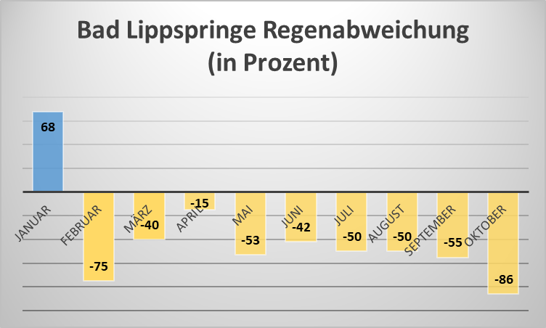
Trockenheit
Trockenste Regionen in der Mitte des Landes
In Sachsen-Anhalt, Thüringen und Hessen war der Sommer 2018 so trocken wie in keinem anderen Jahr zuvor
NRW: zweittrockenste Sommer seit Wetteraufzeichnung
Kombination aus Hitze und Trockenheit macht 2018 zu einem besonderen Sommer
Februar bis Juli 2018 extrem trocken
In den sechs Monaten kamen deutschlandweit gemittelt nur knapp 61 Prozent der üblichen Regenmenge zusammen

Slide 4
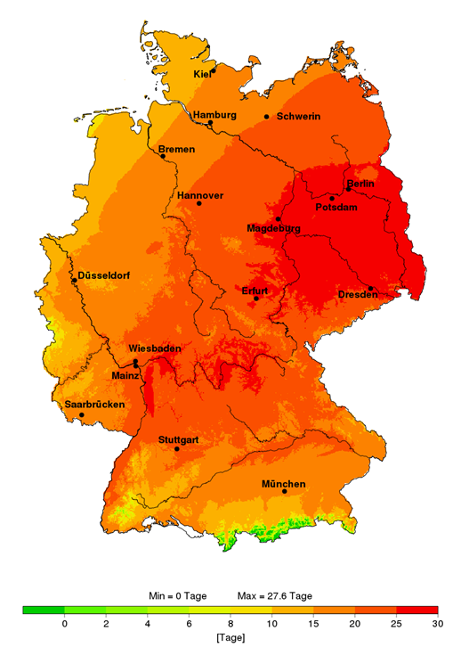
Erhöhte Waldbrandgefahr in Deutschland
Circa 100 Waldbrände in NRW (Juni und Juli)
Vergleich 2017: 19 Brände im Zeitraum Juni bis August
Besonders betroffen: der Osten Deutschlands
Aber im ganzen Land erhöhtes Risiko
Zuwachseinbußen von 40%
Beispiel August: Absolute Anzahl an Tagen mit erhöhter Waldbrandgefahr

Slide 5
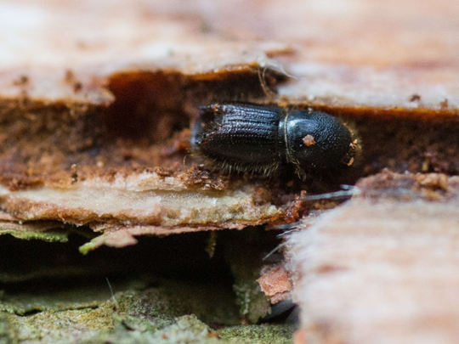
Borkenkäfermassenvermehrung in bisher in
Nordrhein-Westfalen nicht vorgekommener Intensität
Buchdrucker und Kupferstecher an Fichten
Schlimmste Kalamität seit 1947
Geschätzt 10Mio FM in NRW in 2019
www.waldschutz.nrw.de

Slide 6
Populationsdynamik innerhalb einer Vegetationsperiode (Mai bis September)
1.250 M
125.000 M
1 weiblicher
Buchdrucker legt im Frühjahr bis zu 100 Eier ab
1.250 W
2.500 M
125.000 W
50 M
2.500 W
1 W
50 W
31.750 M
25 M
31.750 W
25 W
Notes:
Geschwisterbruten sind für die exponential verlaufende Kurve entscheidend

Slide 7
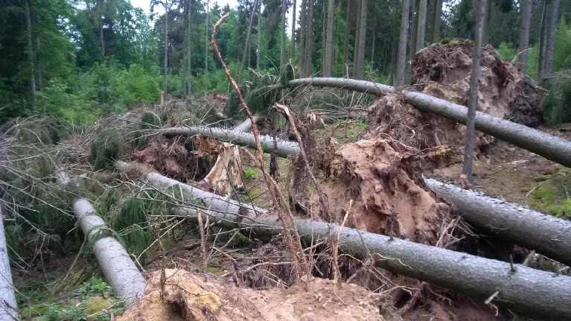
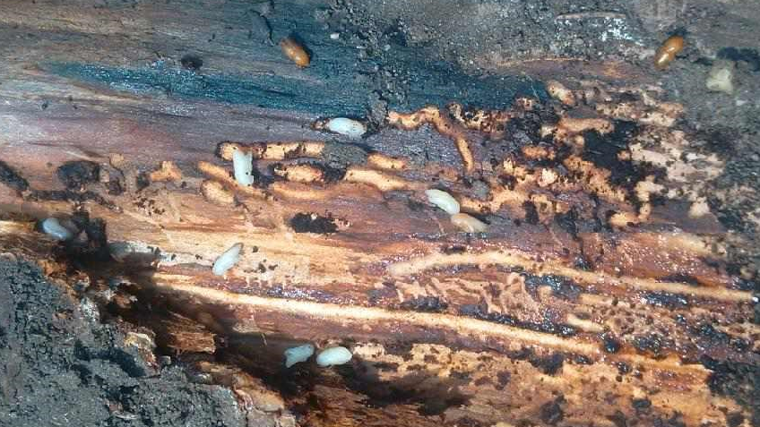
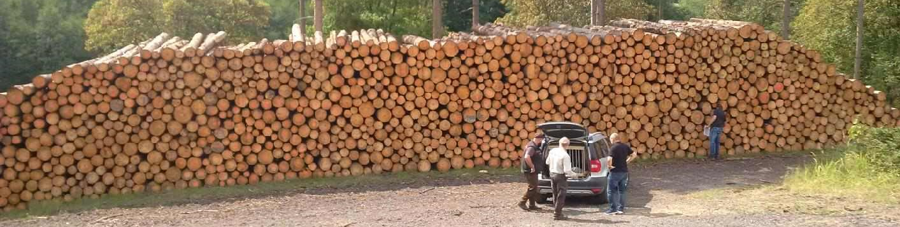
„Dürrefolgen im Wald“
Schadholzanfall/Holzvermarktung
Notes:
Bildnachweis: Bürvenich

Slide 8
Aktuell:
Überversorgung der NRW-Säger durch Friederike et al.
Zusatzmengen durch Käfer und Trockenheit
Abnahme der Holzqualität durch Hitze und Käfer
Preisverfall von rund 50% im NH-Segment
Ausblick:
2019 wird ein besonderes Käferjahr
forstschutzrelevantes Käferholz muss frisch auf die Säge
trockenes Käferholz verstopft die Lieferkette
kein Frischholzeinschlag/ kein Frischholzeinkauf

Slide 9
Aufgearbeitete Schadholzmengen in Wermelskirchen
Gesamteinschlag Fichte rund 2000 FM (betreute Fläche)
Hiervon rund 1100 FM aus Stadtwald (geplanter Jahreseinschlag Fichte 2018: ~1200FM)
Hiervon rund 950 FM aus Kalamität (90% „Käferholz“)
Aber:
Mengen sind nicht final
Aufarbeitung läuft weiterhin
Borkenkäfer noch aktiv

Slide 10
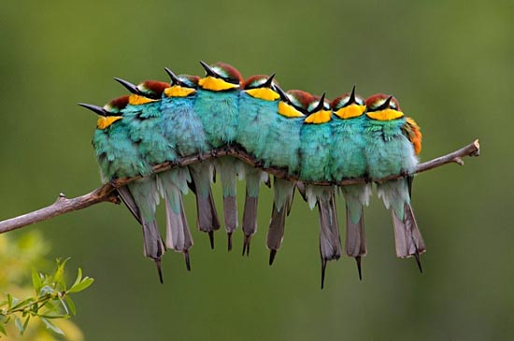
Vielen Dank für ihre Aufmerksamkeit

